Slide 1
Smart Villages
María José Murciano Sánchez
7 Noviembre 2017. CENCA

Slide 2
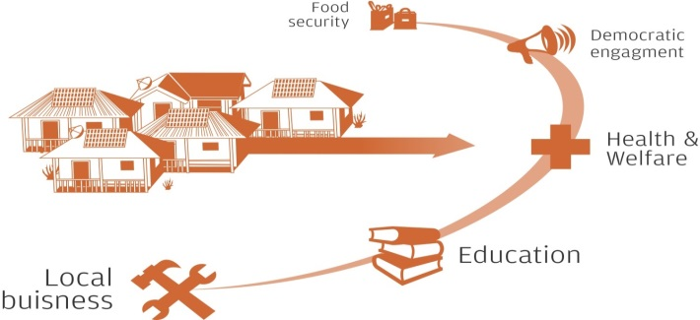
Definición de Smart Villages
Smart Villages: Revitalizar servicios rurales a través de la innovación social y digital
Smart Villages
Plan acción: DG Agri, Regio, Move
Red Europea de Desarrollo Rural
Comité Económico y Social Europeo
Comité de las Regiones
Puntos Clave: tecnología, buena gobernanza, implicación ciudadana y transversalidad en la aplicación.
Phil Hogan: Smart village “noes unatallaunica quesolucioneTODO”

Slide 3
El papel de la Política de Desarrollo Rural para “Smart Villages”
Programas de Desarrollo Rural (PDRs)
Medida 19 para LEADER/CLLD.
Donde no hay LEADER, la medida 16.7 para Cooperación
Medida 07 para Servicios Básicos y Renovación de Pueblos, (activa en 98 PDRs)
  Medida 07.1 -Apoyo a planes municipales y desarrollo de pueblos
  Medida 07.2 -Apoyo a infraestructuras de menor escala.
  Medida 07.3 -Apoyo para infraestructuras de banda ancha.
  Medida 07.4 -Apoyo a servicios básicos locales

Slide 4
¿Qué servicios prestaría un “Smart Village”?
Atención a la alfabetización electrónica
Acceso a e-salud y otros servicios básicos
Acceso a la e-educación
Soluciones innovadoras para el medio ambiente
Economía circular aplicada a residuos agrícolas
Promoción de productos locales
Implementación y aprovechamiento de los proyectos agroalimentarios de especialización inteligente
Energías eficientes y renovables
Turismo y actividades culturales
Transporte y comunicaciones

Slide 5
Apoyo de la UE a las Smart Villages
1. Política Agrícola Común.
Caja de instrumentos para apoyar el desarrollo de las Smart Villages
Proyectos Piloto sobre Smart Villages Eco-sociales
Modelos de negocio para las economías rurales inteligentes.
2. EIP-AGRI
    Talleres sobre acceso a datos y plataformas de datos (EIP-AGRI)
    Seminarios sobre el desarrollo de nuevos negocios impulsados por datos (EIP-AGRI)
3. Grupos de trabajo en la Red Europea de Desarrollo Rural
    Grupo de trabajo temático sobre Empresas Smart Villages (ENRD)
    Grupo de trabajo temático sobre Smart Villages (ERND)
4. LEADER/CLLD
2. Política de Cohesión.
Plataforma de especialización inteligente agroalimentaria (S3P Agroalimentaria)
Inversiones territoriales integradas .Centros de Innovación Digital (DIH)
Desarrollo Urbano Sostenible. Estrategias de Desarrollo Urbano Sostenible , URBACT
3. Horizon 2020.
1. Medida Retos sociales 2 y Reto 6 Europa en un mundo cambiante: sociedades inclusivas, innovadoras y reflexivas
    Convocatorias 2018-2020 “ Renacimiento Rural”.
    Convocatoria Logística “puerta a puerta más eficiente y más inteligente”.
4. Mecanismos de conexión europea (CEF) y Redes Trans-europeas de Transporte
Proyecto Piloto “Áreas de Transporte Smart Rural” SMARTA.
Convocatoria Internet de las cosas (IoT)
5. Dirección General Connect UE
Bio-economía impulsada por datos. DATABIO. Tecnología Big data.
Oficinas de competencia de Banda Ancha (BCO). DG AGRi, REGIO, CNECT

Slide 6
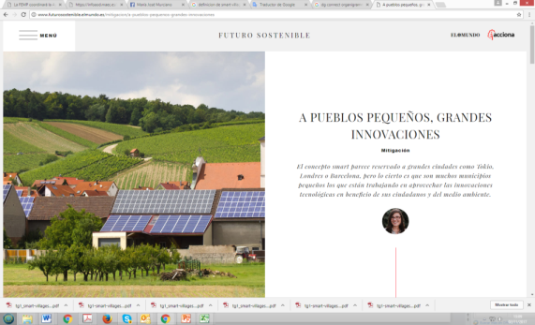
Buenas prácticas Smart Villages
Villanueva de la Serena, (1ª convocatoria de Ciudades Inteligentes de la Agenda Digital para España de Red.es). Presupuesto de 317.000 € para un cambio de modelo de gestión municipal orientado a una integración total de la ciudadanía en la toma de decisiones.
Regen Village, Holanda. Pueblo totalmente sostenible y auto-gestionado cuyo objetivo es reducir al mínimo la producción de residuos, cultivar sus alimentos y producir su propia energía.
Resiliencia social en la región de Brabant en Holanda.

Slide 7
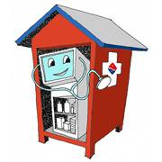

Buenas prácticas acciones Smart Villages (innovación social, innovación digital, revitalización de servicios rurales )
Quiosco de estudios sanitarios preliminares. Laponia,Finlandia. El proyecto explora la utilización de tecnología innovadora y conexión por fibra para proveer de servicios médicos a distancia en zonas rurales . (análisis de sangre, presión arterial, electrocardiogramas, auscultación pulmonar…).Financiación FEADER: 33.600 euros
Unidad móvil de salud para zonas remotas.
https://www.youtube.com/watch?v=Un_KbY-4JJ4
GAL Garmisch proyecto piloto para desarrollar soluciones e-movilidad.
5verBund en Alemania. Generar una red local online para compartir coches, ofertas de servicios básicos, visitas sanitarias digitales, compartir herramientas, maquinarias, etc.
Modelo de Smart Village, Italia. Crear y testar un pueblo inteligente implicando a las empresas tecnológicas para que prueben sus prototipos en iluminación, construcción y movilidad inteligente en ese área.

Slide 8
Muchas gracias por vuestra atención
mjmurciano@redr.es

